Slide 1



TECNOLÓGICO NACIONAL DE MÉXICO
INGENIERÍA EN
SISTEMAS COMPUTACIONALES
LENGUAJES Y AUTOMATAS II
ACTIVIDAD 2.2 — REPORTE DE PRACTICA
PRESENTA
MATRÍCULA
Amaury Jahaziel Gordillo Hernández
231260074
DOCENTE
ING. FRANCISCO JAVIER MINGO VELAZQUEZ
03 DE SEPTIEMBRE DE 2026 · VENUSTIANO CARRANZA, CHIAPAS

Slide 2
Introducción
En la práctica trabajé con un analizador semántico desarrollado en Java y lo amplié para que, además de revisar instrucciones y tipos de datos, pudiera generar código intermedio.
La intención fue observar el proceso que sigue un compilador antes de llegar a la optimización o al código objeto: tomar una expresión, separar sus operaciones y representarla de una forma más ordenada.
Por eso se probaron expresiones aritméticas sencillas y combinadas, revisando sus salidas en notaciones, código de tres direcciones, cuádruplos, triplos y Código P.

Slide 3
Justificación
Realicé esta actividad porque no basta con obtener el resultado final de una operación; también es importante entender cómo se construye internamente cada paso de la traducción.
Al generar temporales, cuádruplos y triplos, se puede visualizar con mayor claridad cómo una instrucción se divide en operaciones más pequeñas y controlables.
Esta práctica también sirve como base para la Unidad 3, ya que la optimización necesita trabajar sobre una representación intermedia clara antes de intentar mejorarla.

Slide 4
Desarrollo de la práctica
Primero preparé el entorno de ejecución con Java 17, Maven y Visual Studio Code. Después abrí el proyecto del analizador y lo ejecuté como aplicación JavaFX.
Posteriormente seleccioné las pruebas de la Actividad 2.2 desde el banco de ejercicios integrado en la interfaz, ejecutando una por una con el botón Analizar código.
Para cada prueba revisé las pestañas de salida y guardé evidencias de las representaciones generadas, procurando que cada captura mostrara tanto el código fuente como el resultado obtenido.

Slide 5
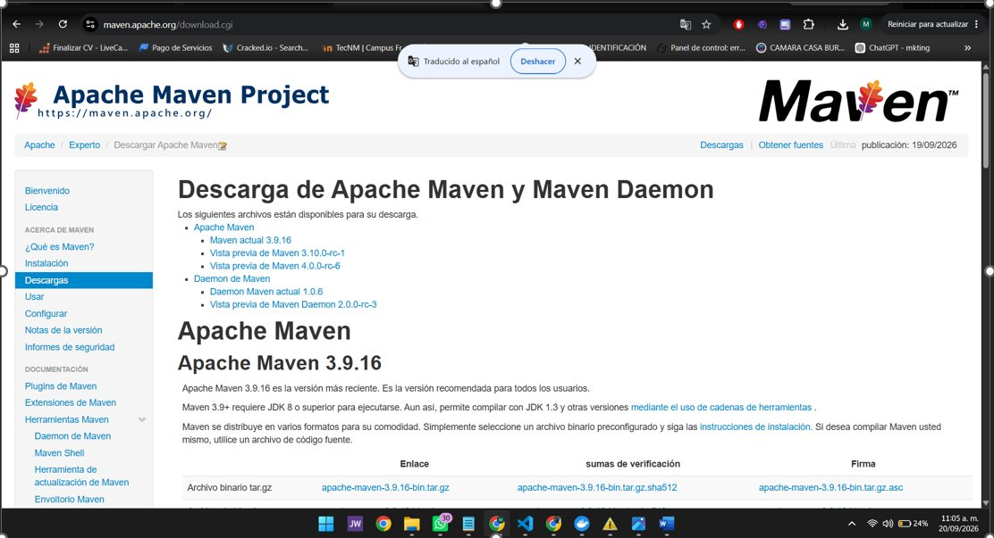
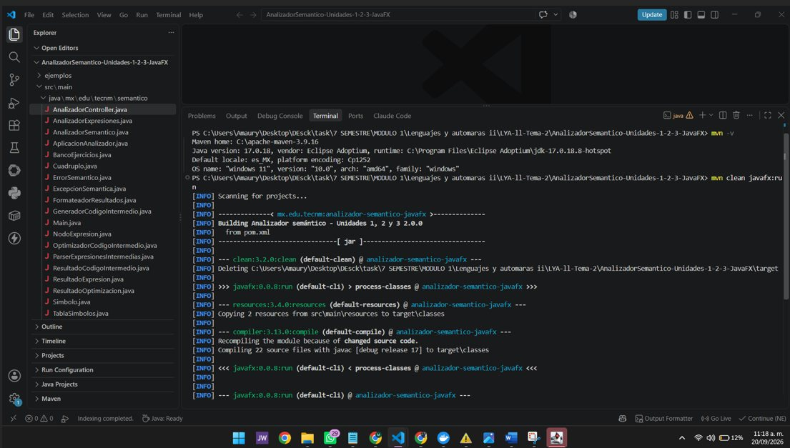
Instalación y arranque del proyecto
Preparación del entorno de ejecución
Evidencia 1
Descarga de Apache Maven
Se abrió la página oficial de Maven: https://maven.apache.org/download.cgi. Desde ahí se identificó la versión 3.9.16 y se seleccionó el archivo binario ZIP para Windows, evitando descargar fuentes o versiones preliminares.
Evidencia 2
Ejecución desde VS Code
Con Java 17 y Maven disponibles, el proyecto se ejecutó desde la terminal con el comando mvn clean javafx:run. La consola muestra la compilación y el inicio de la aplicación JavaFX del analizador.

Slide 6
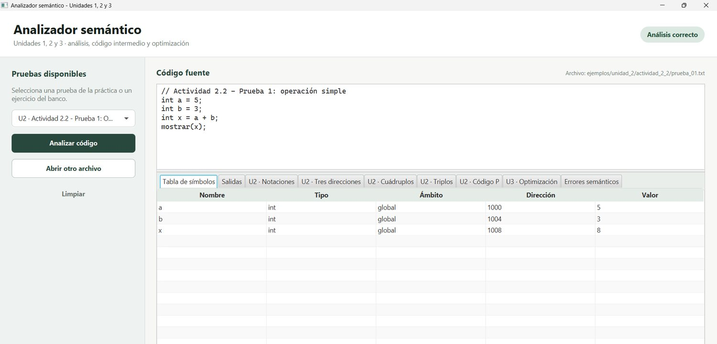
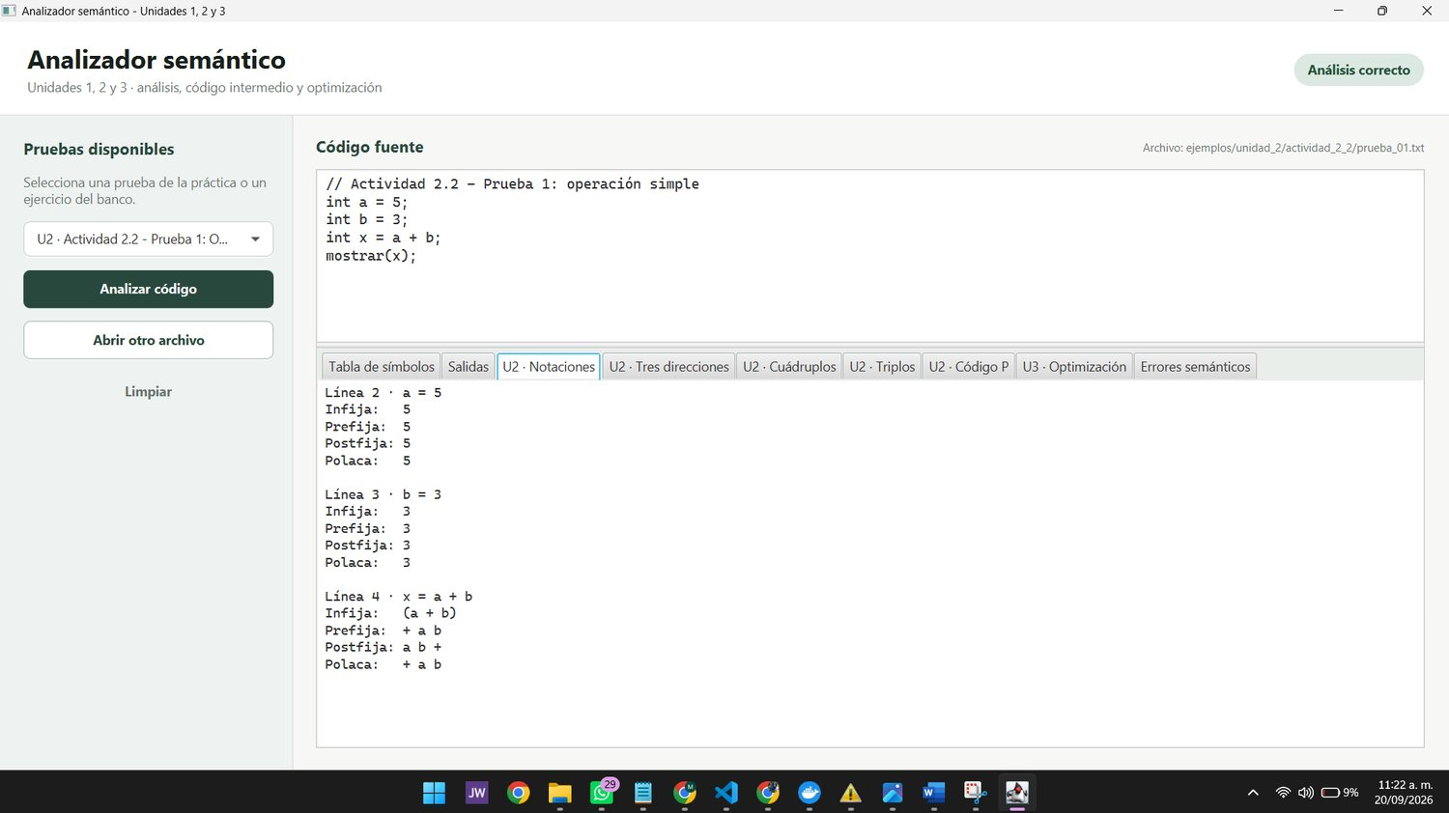
Prueba 1 · Operación simple
Captura A
Carga de la prueba
Se utiliza una operación básica con dos variables enteras. Esta prueba sirve como punto de partida para verificar que el analizador reconozca declaraciones, asignación y la instrucción mostrar().
Captura B
Notaciones generadas
La expresión a + b se representa en forma infija, prefija, postfija y polaca. En una operación sencilla todas las salidas son fáciles de comparar contra el código original.

Slide 7
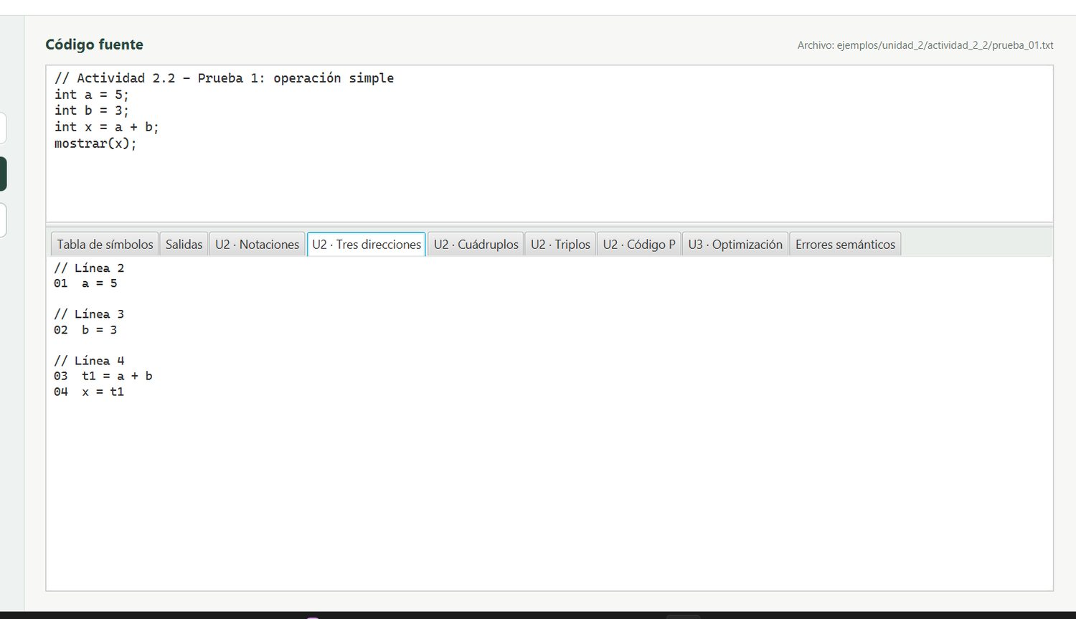
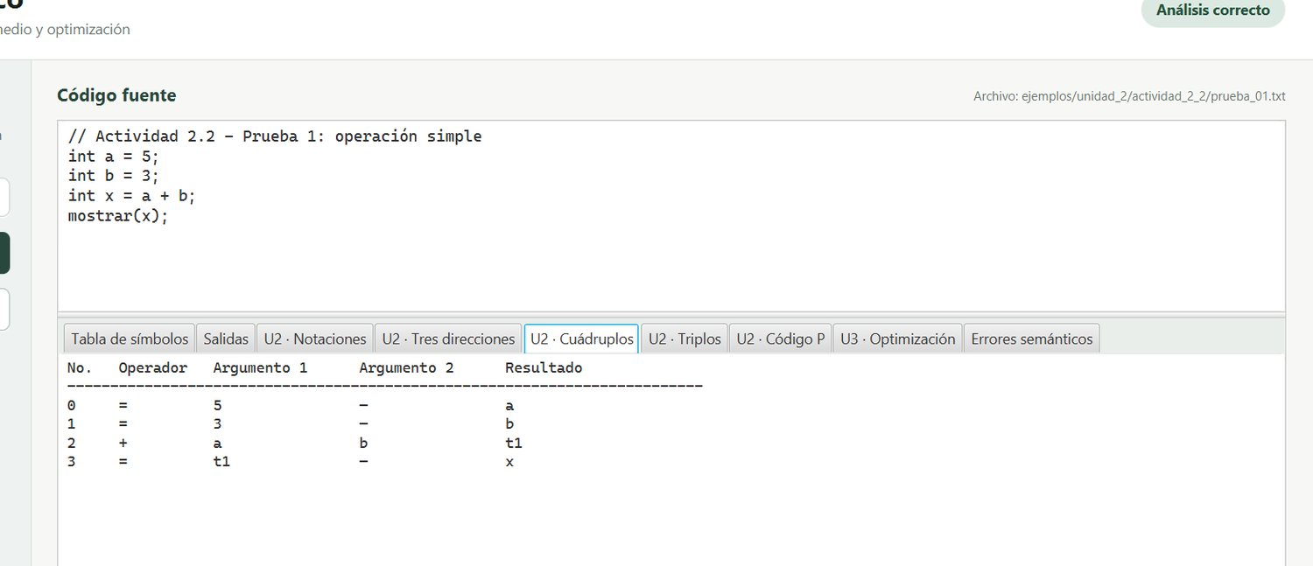
Prueba 1 · Representaciones intermedias
Captura C
Código de tres direcciones
El analizador genera un temporal para guardar la suma antes de asignarla a x. Esta forma permite descomponer la expresión en instrucciones más simples.
Captura D
Cuádruplos
La operación se ordena por operador, argumento 1, argumento 2 y resultado. En la asignación final, el segundo argumento queda vacío porque no es necesario.

Slide 8
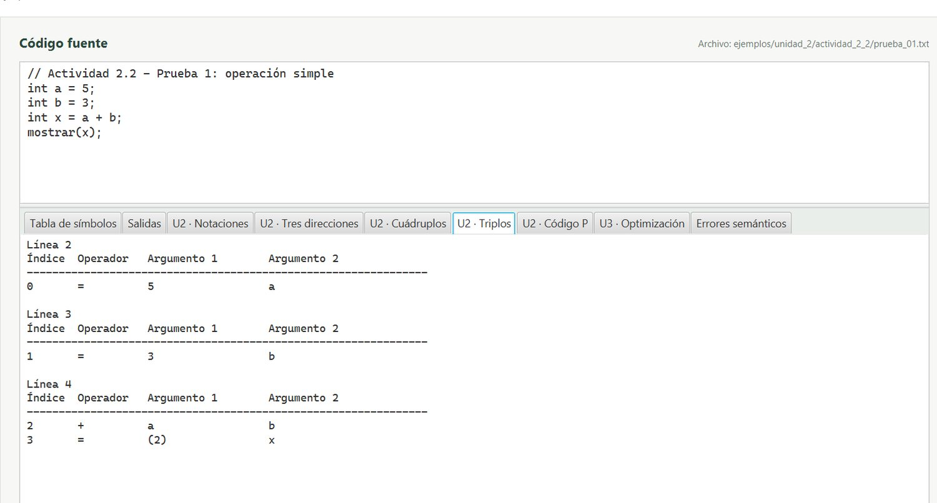
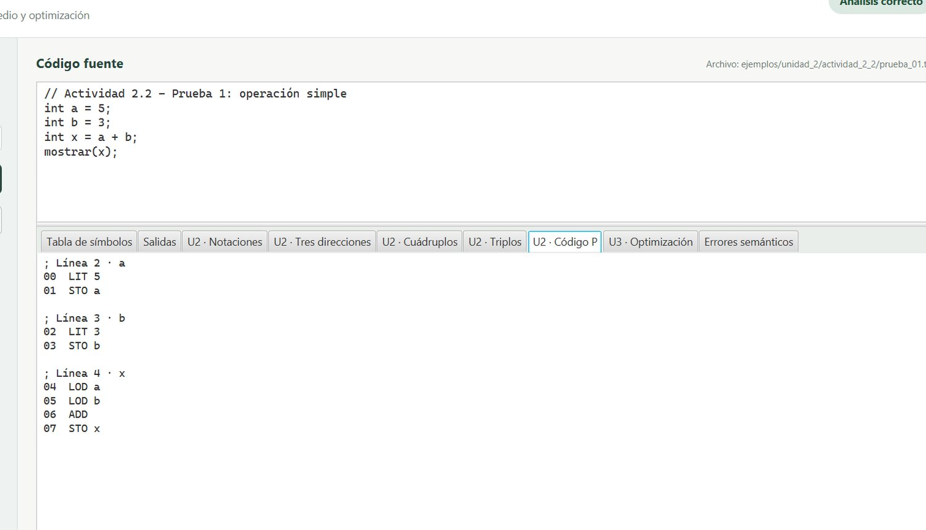
Prueba 1 · Triplos y Código P
Captura E
Triplos
Los triplos muestran cada instrucción con índice, operador y argumentos. La asignación utiliza el resultado de una operación previa, representado mediante una referencia.
Captura F
Código P
El Código P traduce la operación como carga de datos, suma y almacenamiento. Esta salida ayuda a ver la instrucción como una secuencia más cercana a una máquina virtual.

Slide 9
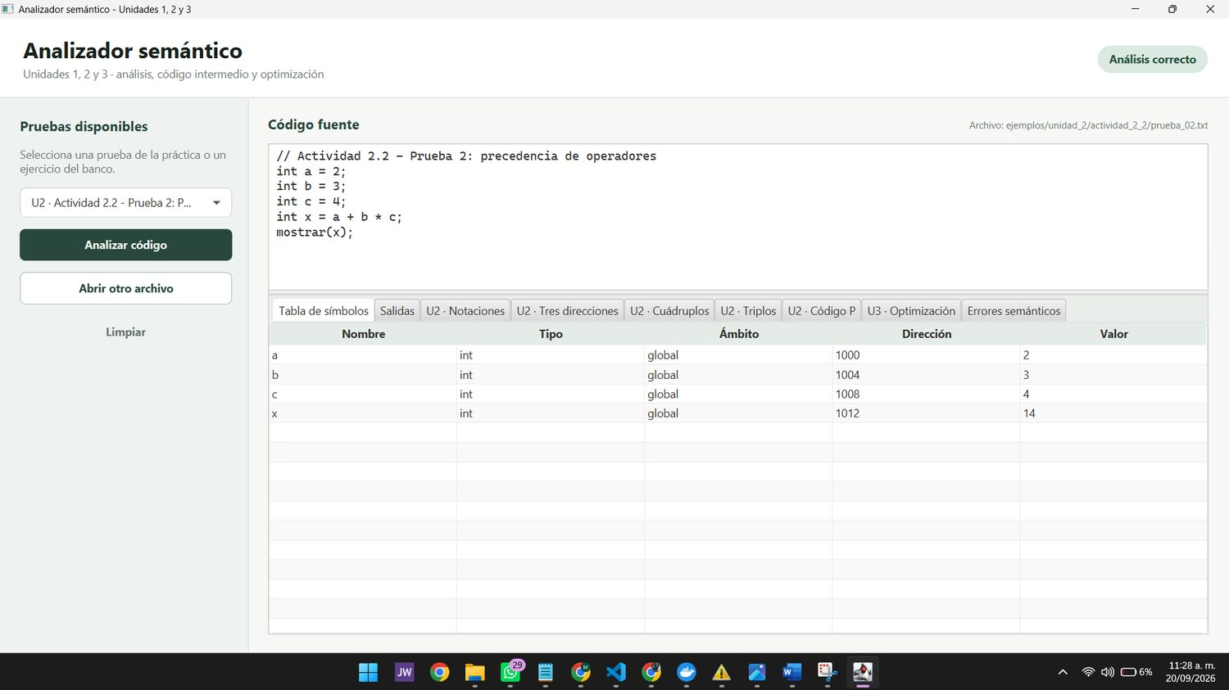
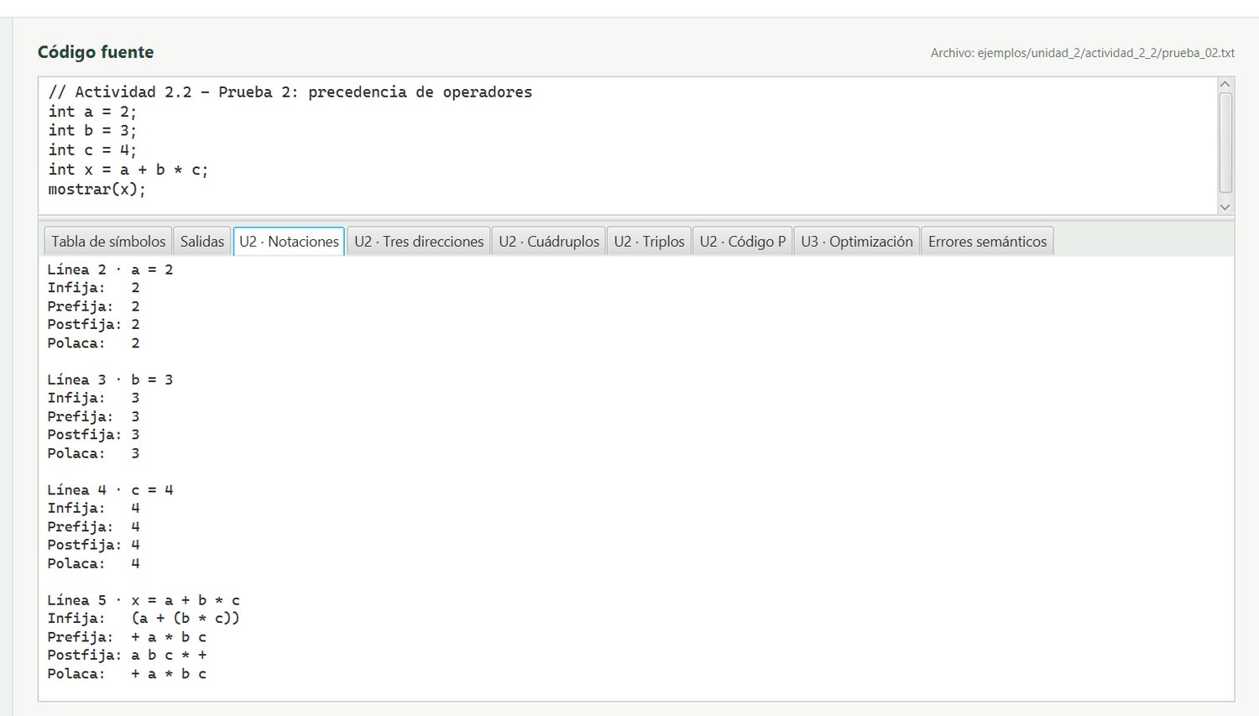
Prueba 2 · Precedencia de operadores
Captura A
Expresión con multiplicación
La prueba usa una suma combinada con multiplicación. El objetivo es comprobar que el analizador respete la precedencia: primero b * c y después la suma con a.
Captura B
Notaciones de la expresión
Las notaciones muestran el cambio de orden respecto al código escrito. La forma postfija permite observar que la multiplicación se coloca antes de cerrar la suma.

Slide 10
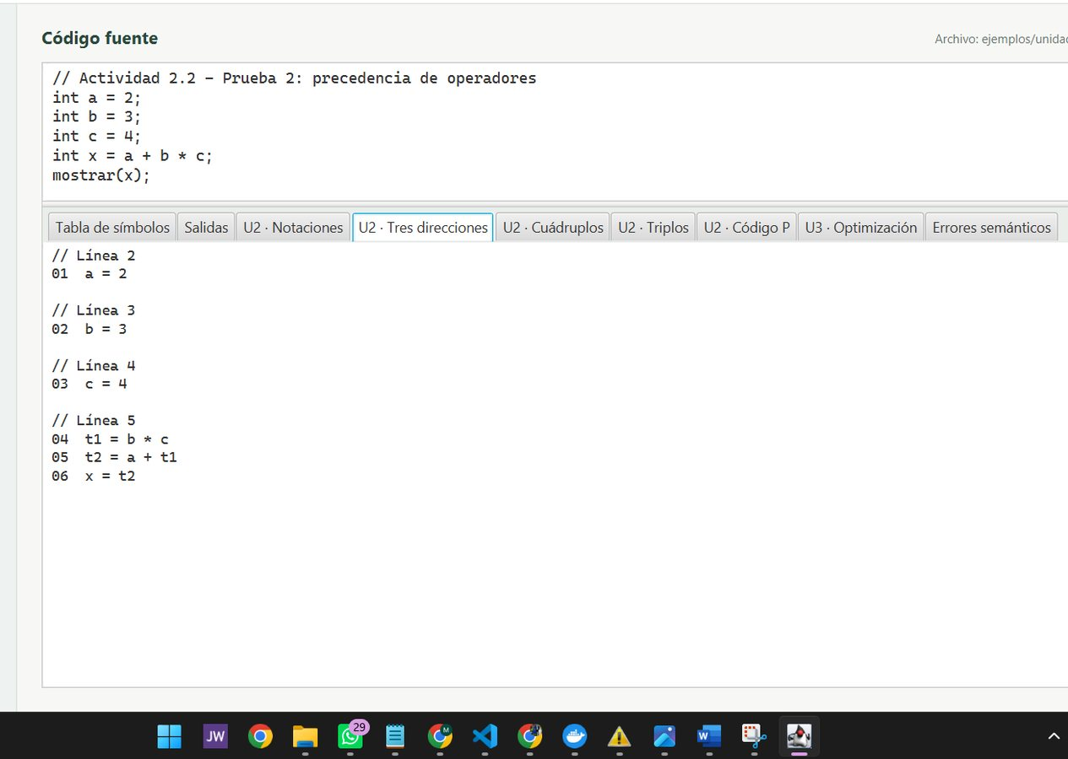
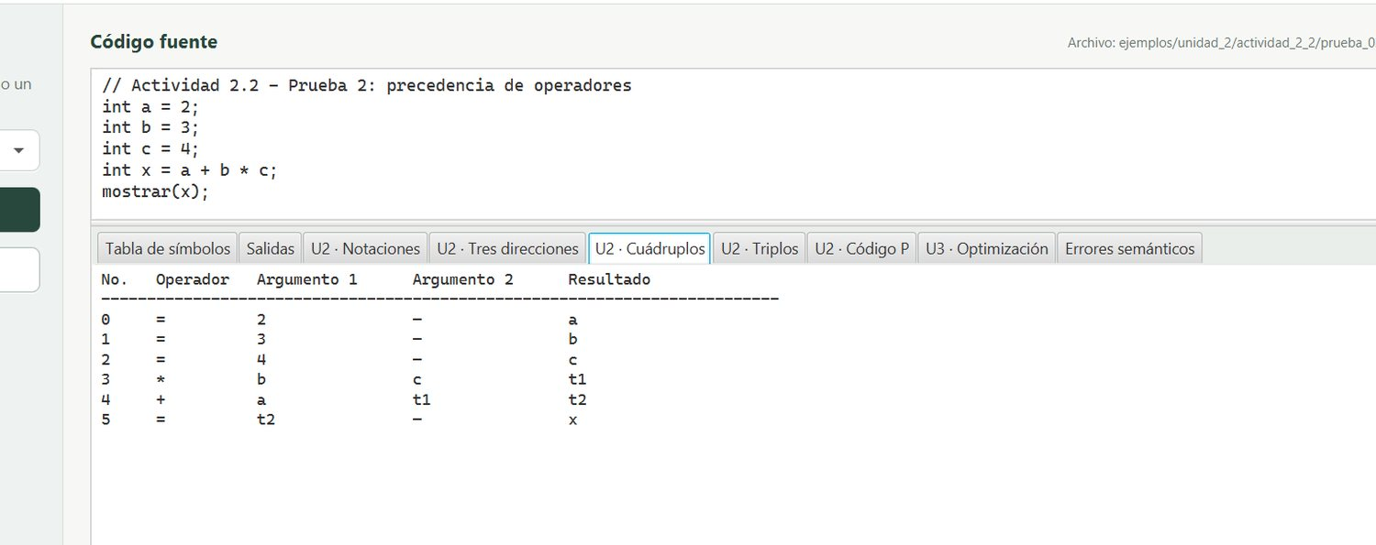
Prueba 2 · Orden de generación
Captura C
Tres direcciones
Se genera primero un temporal para b * c. Después otro temporal combina a con ese resultado. Esto confirma que la prioridad de operadores se aplicó correctamente.
Captura D
Cuádruplos
La tabla conserva el orden lógico de traducción: multiplicación, suma y asignación. Cada fila deja claro qué operandos se usaron y dónde quedó el resultado.

Slide 11
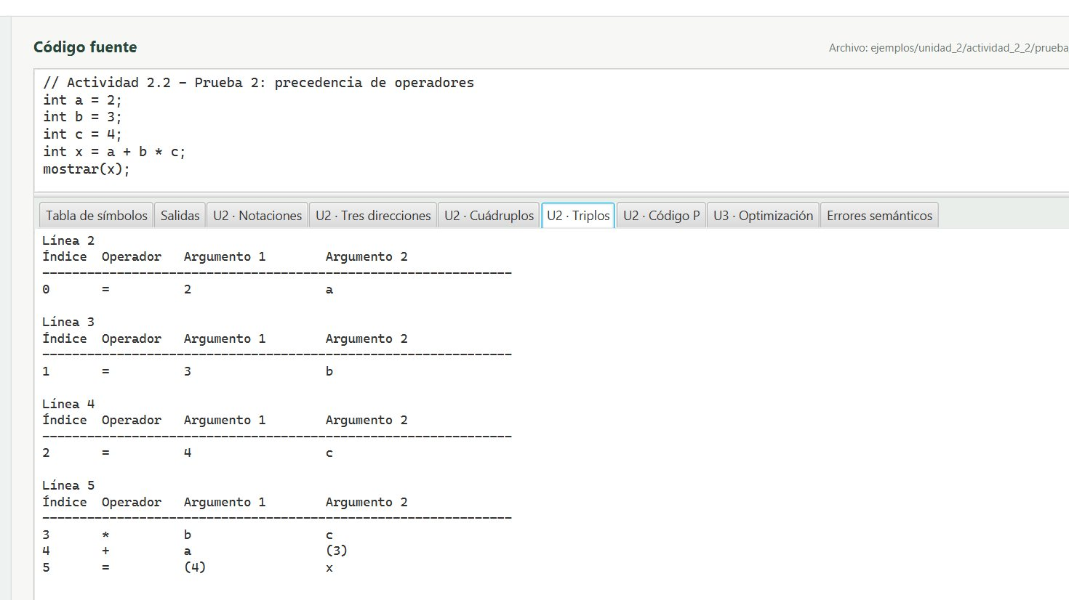
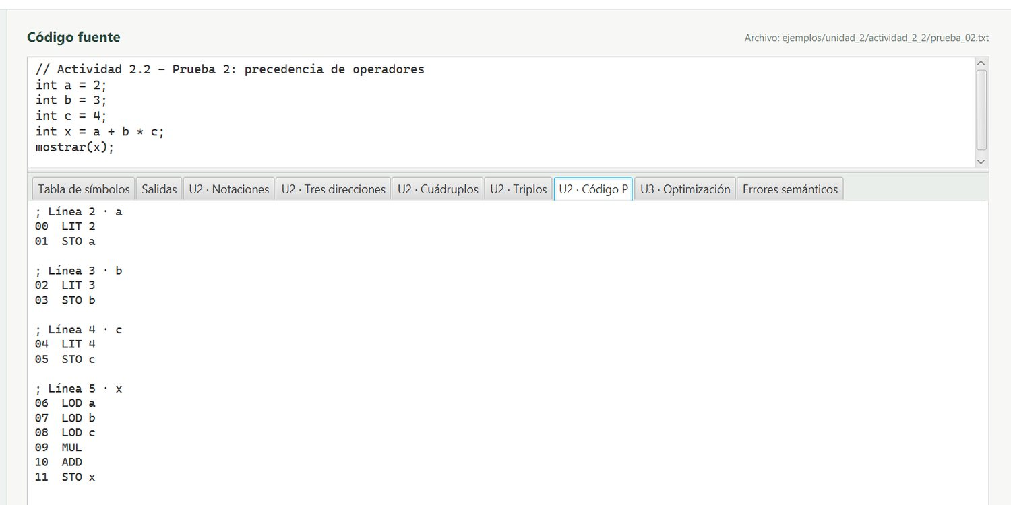
Prueba 2 · Salidas complementarias
Captura E
Triplos
Los triplos permiten referenciar resultados anteriores sin nombrar todos los temporales. Aquí se observa cómo la segunda operación depende de la primera.
Captura F
Código P
El Código P carga b y c, aplica multiplicación, después carga a, realiza la suma y almacena en x. La secuencia mantiene la misma lógica de precedencia.

Slide 12
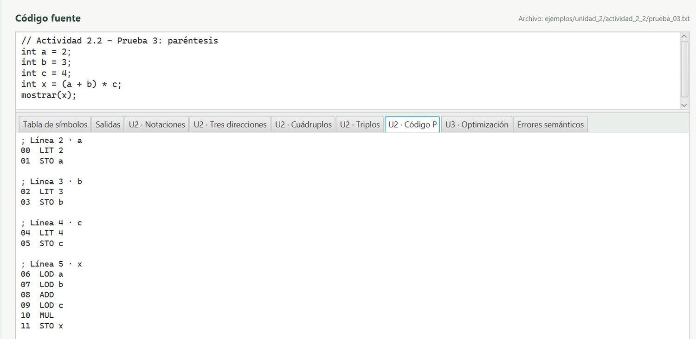
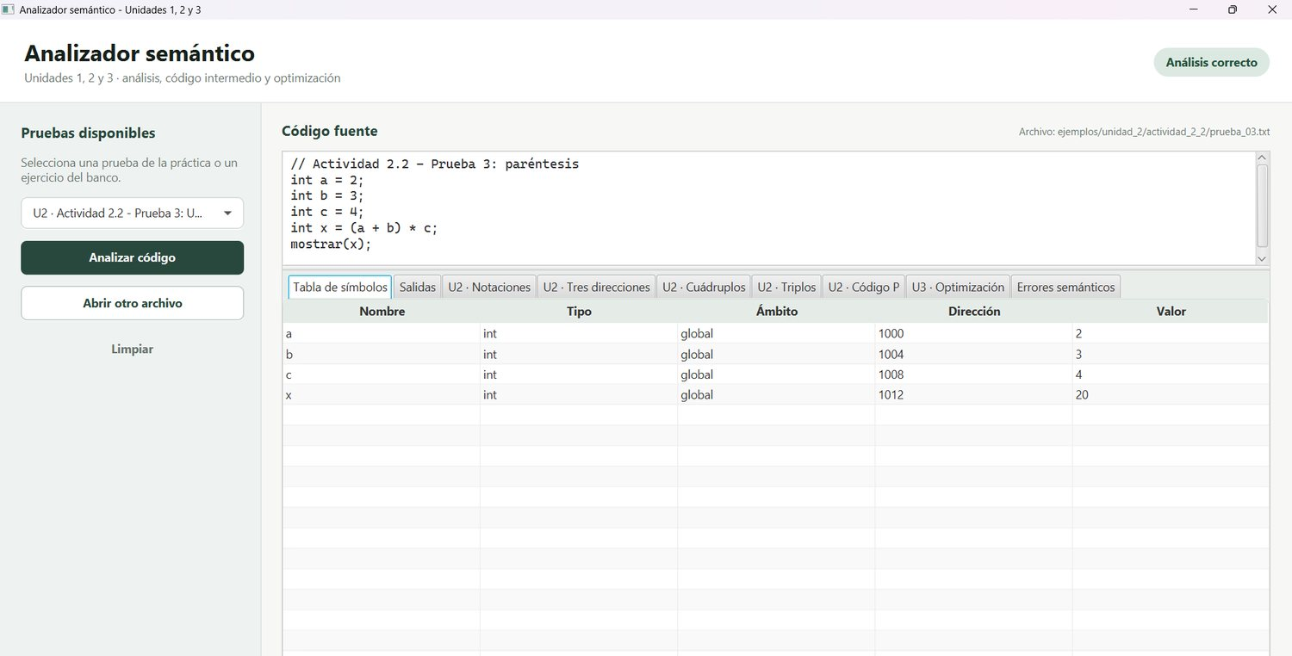
Prueba 3 · Uso de paréntesis
Captura A
Expresión agrupada
La expresión coloca a + b dentro de paréntesis antes de multiplicar por c. La finalidad es verificar que la agrupación modifique el orden normal de evaluación.
Captura B
Notaciones resultantes
En las notaciones se distingue que la suma aparece antes de la multiplicación. Esto demuestra que el analizador no solo revisa símbolos, sino también estructura.

Slide 13
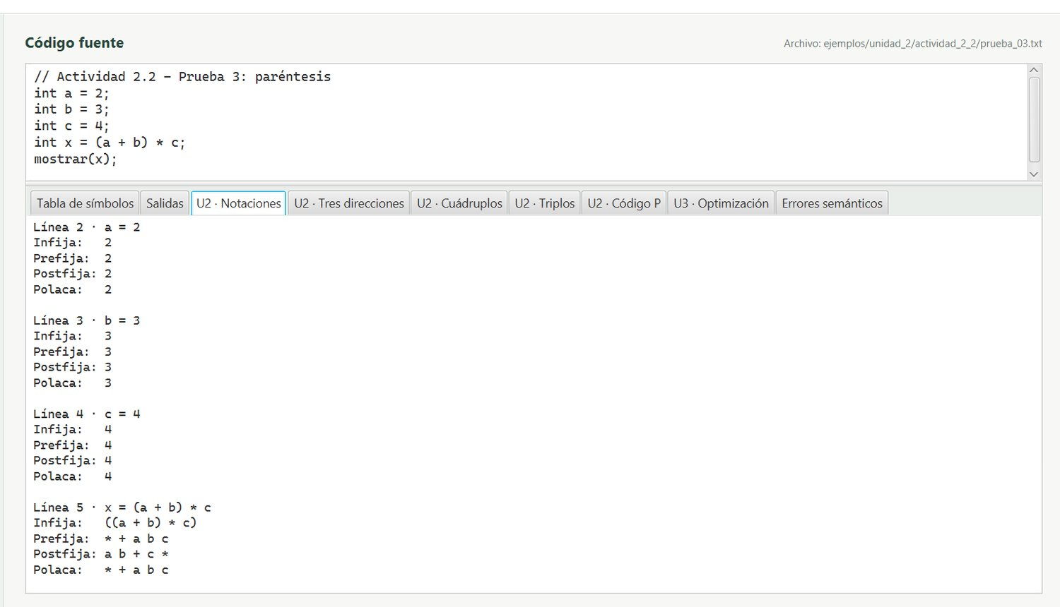
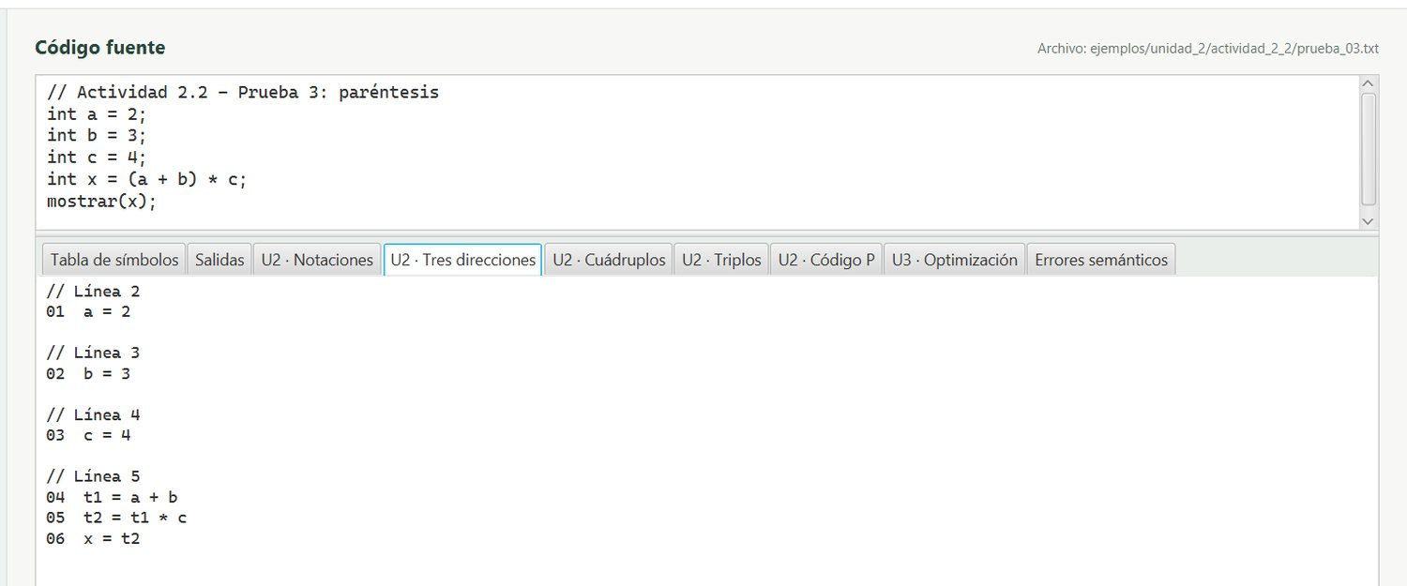
Prueba 3 · Traducción intermedia
Captura C
Tres direcciones
El primer temporal corresponde a a + b. Luego se multiplica ese resultado por c. La salida refleja el efecto de los paréntesis en el orden de generación.
Captura D
Cuádruplos
Los cuádruplos conservan la secuencia esperada: suma, multiplicación y asignación. Esta tabla facilita revisar el comportamiento del traductor paso a paso.

Slide 14
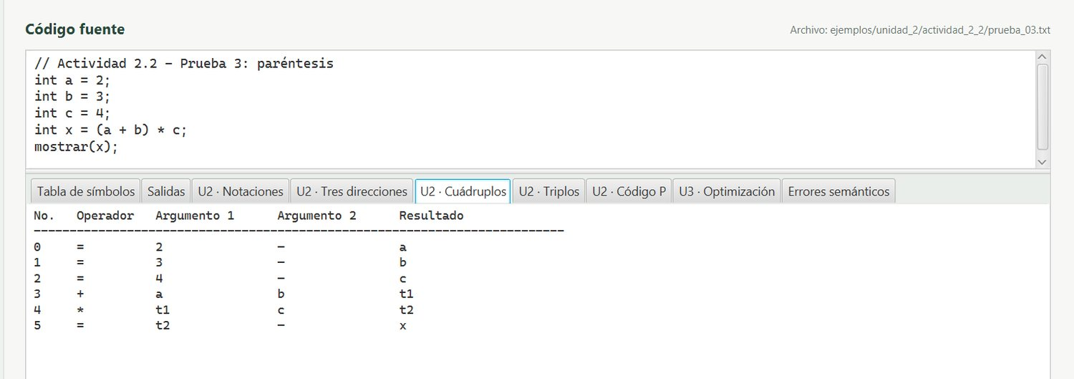
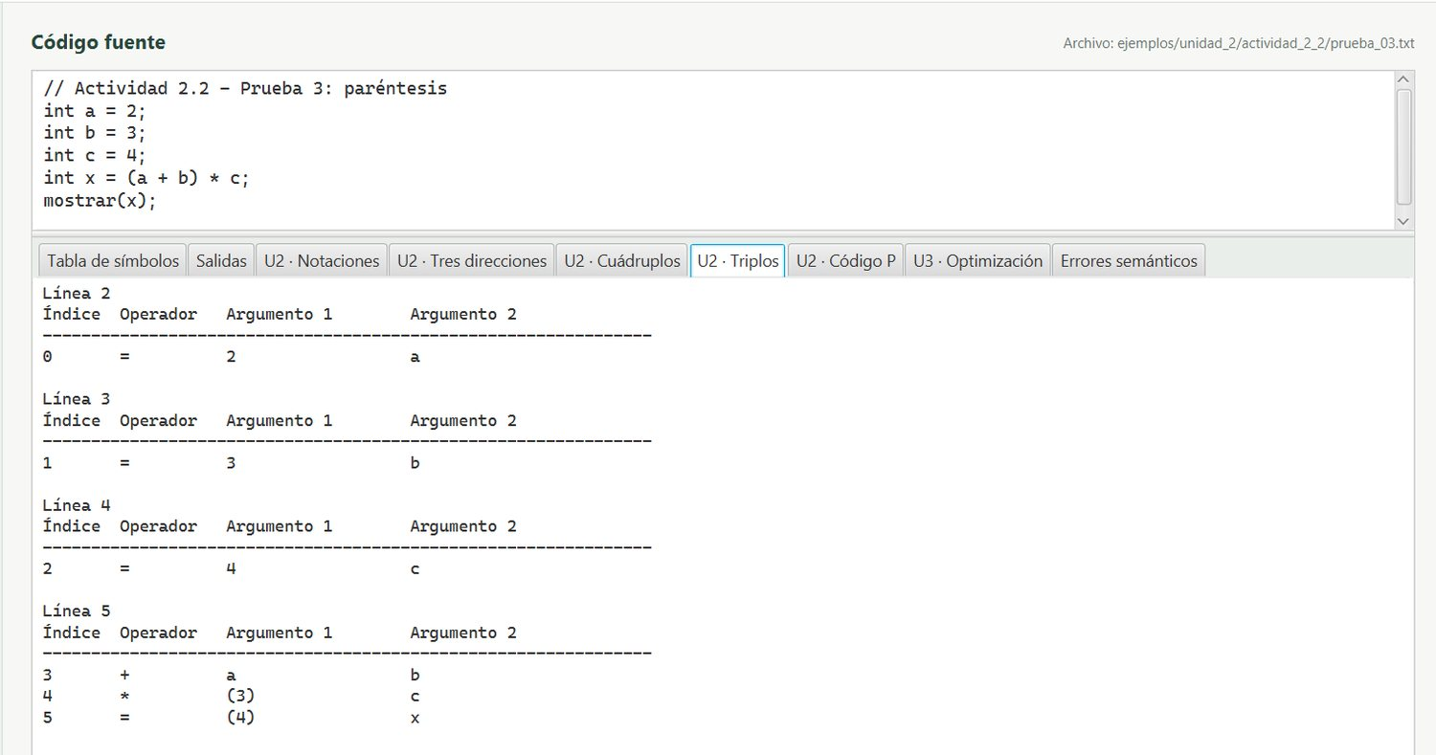
Prueba 3 · Triplos y secuencia P
Captura E
Triplos
La referencia al resultado de la suma aparece antes de la multiplicación. Este formato evita repetir expresiones completas y compacta la representación.
Captura F
Código P
La pila recibe primero los valores de a y b para sumarlos. Después se carga c y se realiza la multiplicación, siguiendo el agrupamiento indicado por el código fuente.

Slide 15
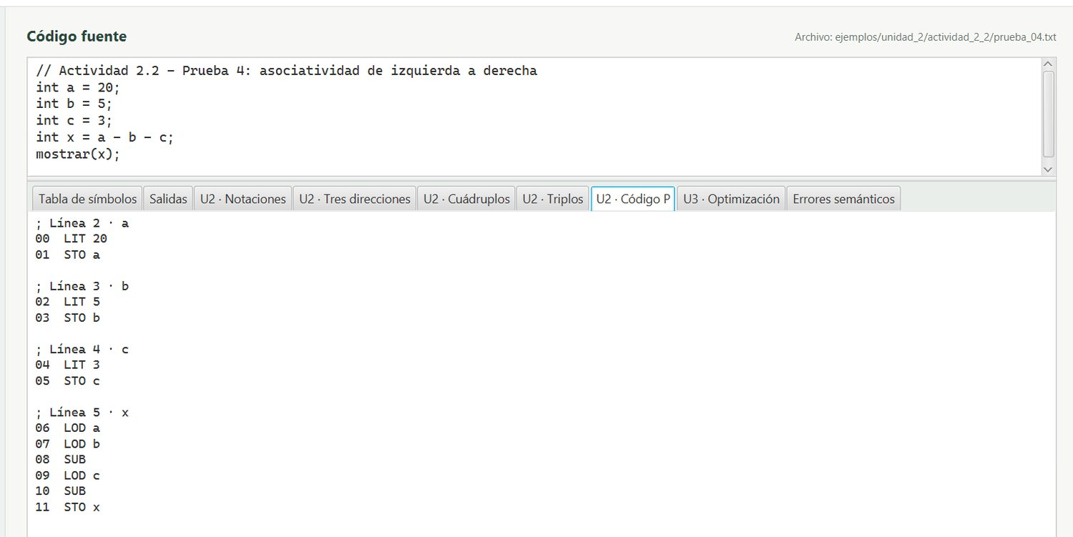
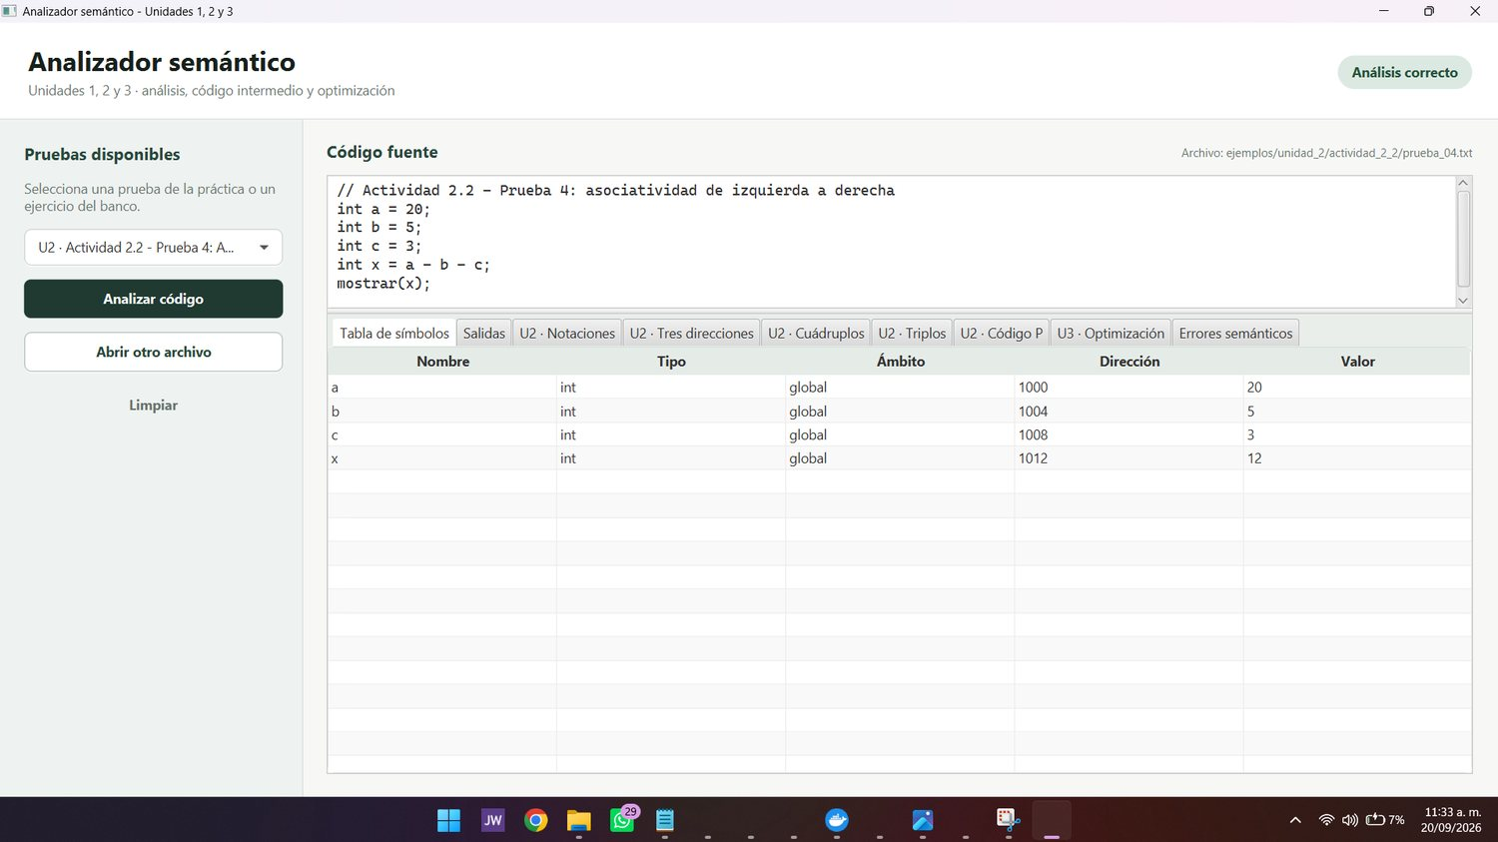
Prueba 4 · Operaciones encadenadas
Captura A
Resta con asociación izquierda
La prueba utiliza a - b - c. En este caso se revisa que el analizador procese las operaciones de izquierda a derecha cuando los operadores tienen la misma prioridad.
Captura B
Notaciones generadas
Las notaciones muestran el orden de las restas. La salida ayuda a comprobar que no se interpreta como a - (b - c), sino como una secuencia asociativa izquierda.

Slide 16
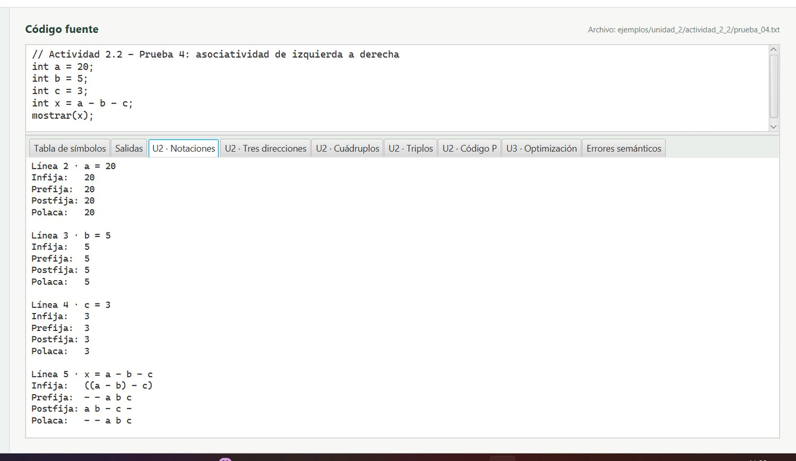
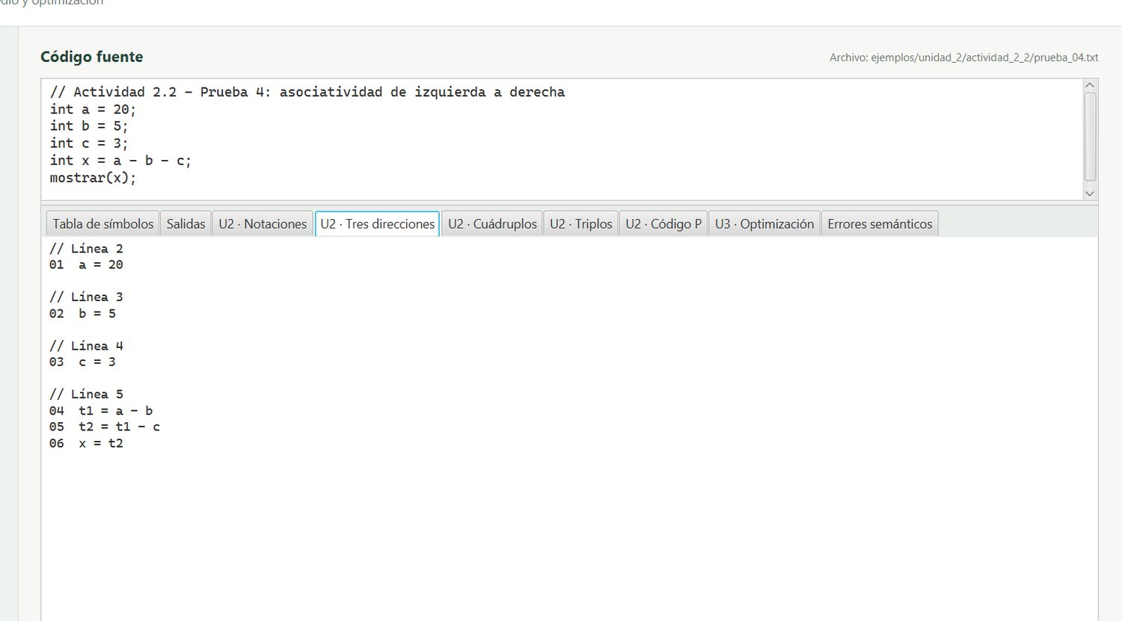
Prueba 4 · Temporales intermedios
Captura C
Tres direcciones
Primero se calcula a - b y el resultado se guarda en un temporal. Después a ese temporal se le resta c, antes de asignar el valor final a x.
Captura D
Cuádruplos
Los cuádruplos separan cada resta en una fila. Esta evidencia permite ver que cada paso utiliza el resultado anterior como argumento para la siguiente operación.

Slide 17
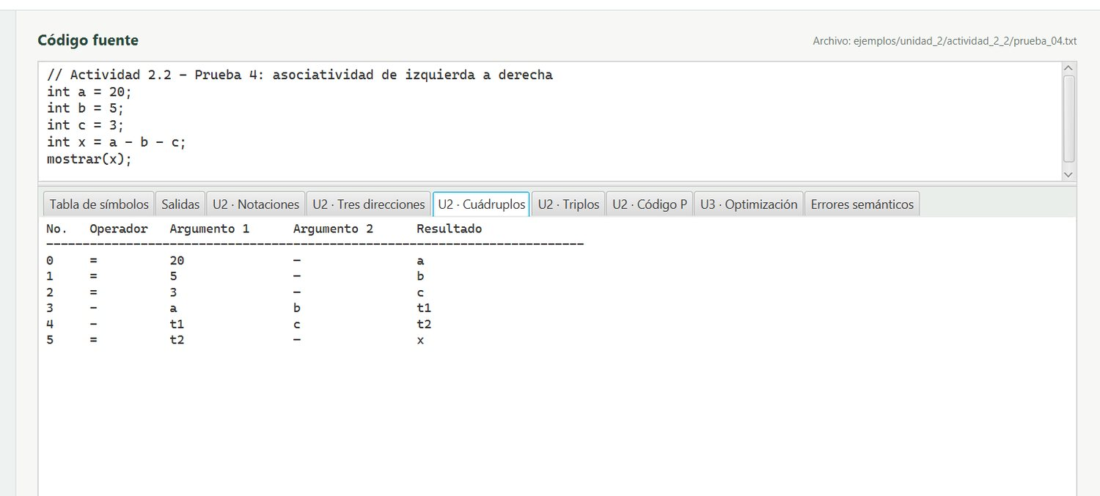
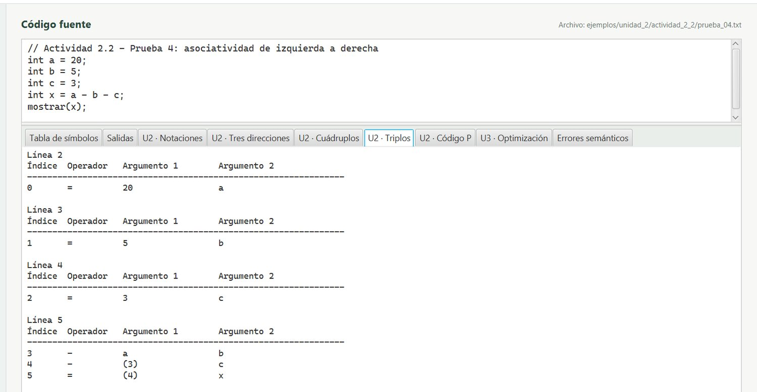
Prueba 4 · Representaciones compactas
Captura E
Triplos
Los triplos muestran la dependencia entre operaciones mediante índices. La segunda resta se apoya en el resultado generado por la primera.
Captura F
Código P
El Código P traduce la resta encadenada como una secuencia de cargas, operaciones SUB y almacenamiento. La forma final es lineal y más fácil de ejecutar.

Slide 18
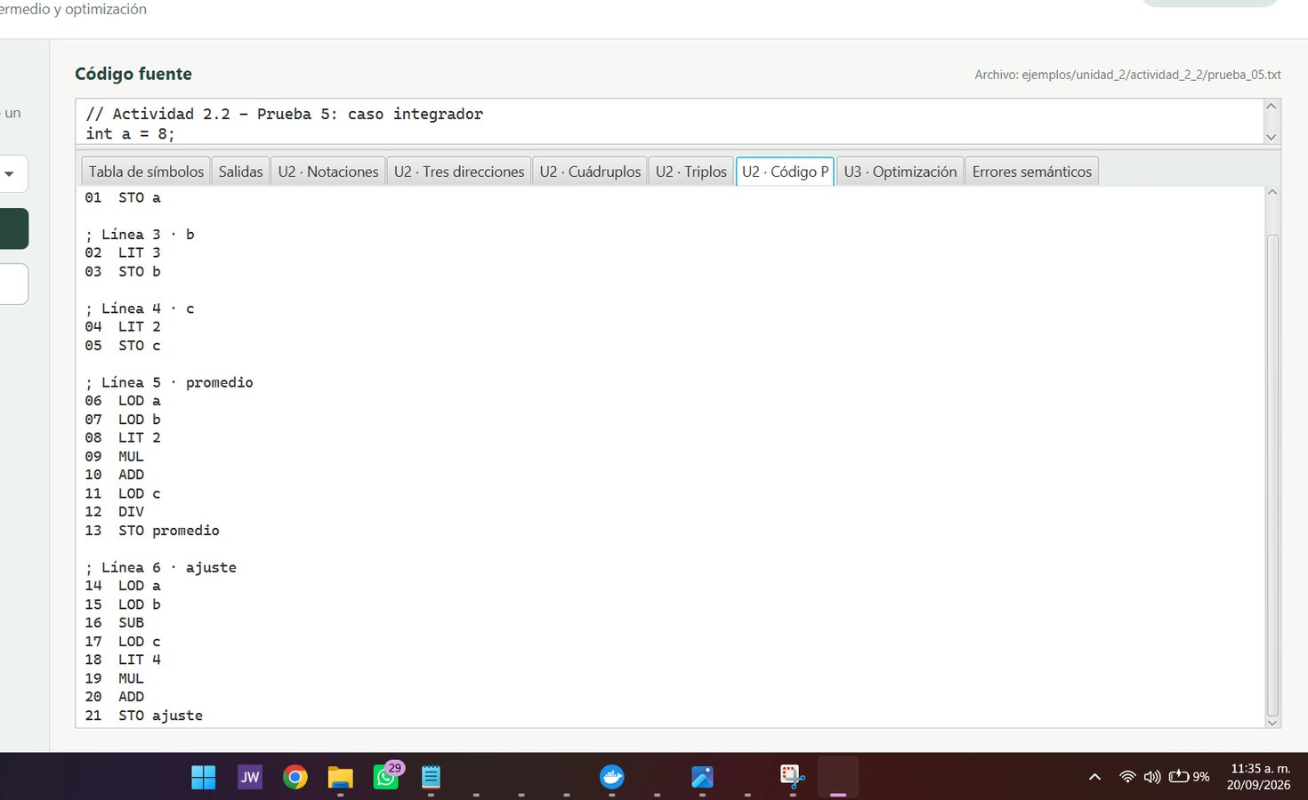
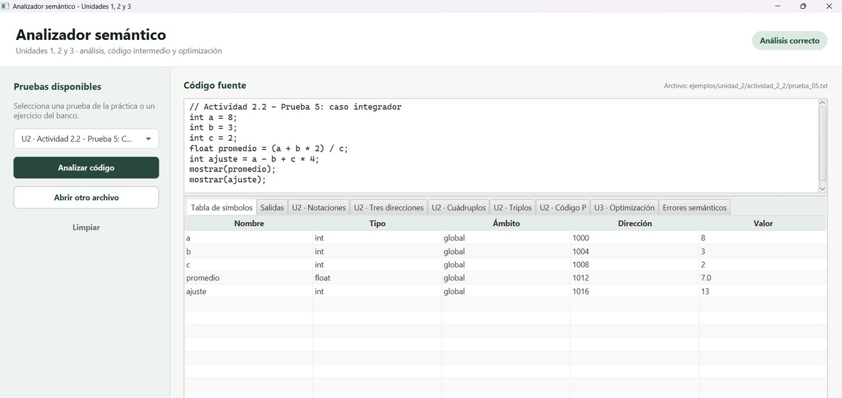
Prueba 5 · Caso integrador
Captura A
Código P de expresiones combinadas
Esta prueba integra varias declaraciones, operaciones con prioridad, división y dos instrucciones mostrar(). La salida en Código P permite revisar la secuencia completa de carga, operación y almacenamiento.
Captura B
Tabla de símbolos final
La tabla muestra variables enteras y una variable flotante. También confirma que los resultados calculados quedan registrados, por ejemplo promedio y ajuste, antes de continuar con otras representaciones.

Slide 19
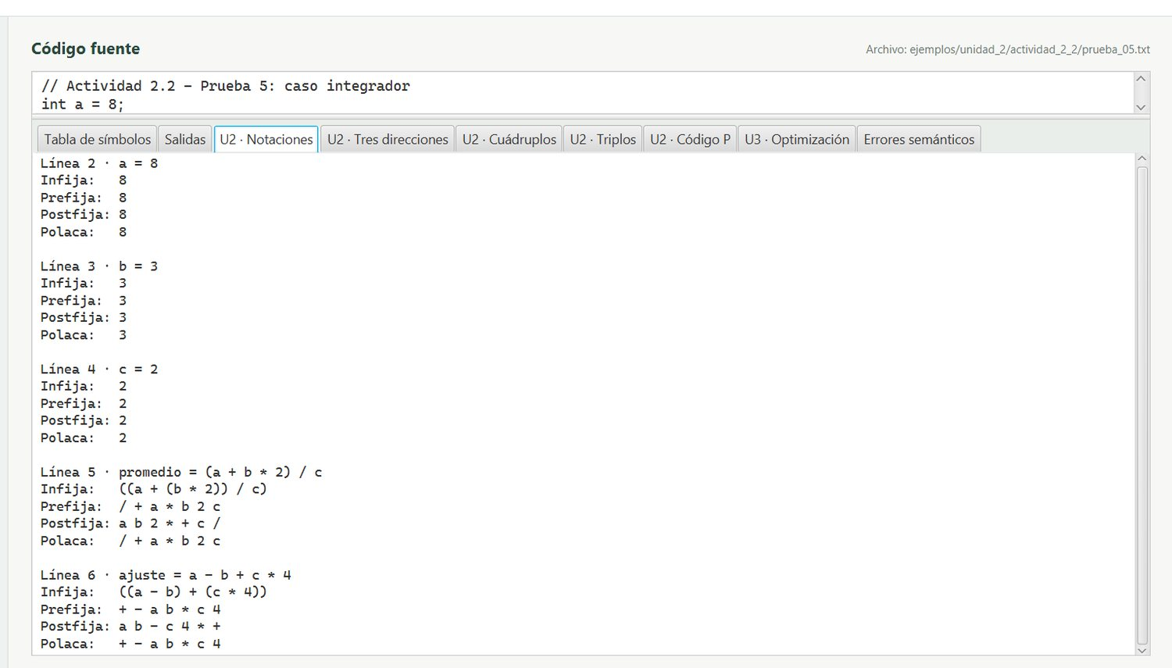
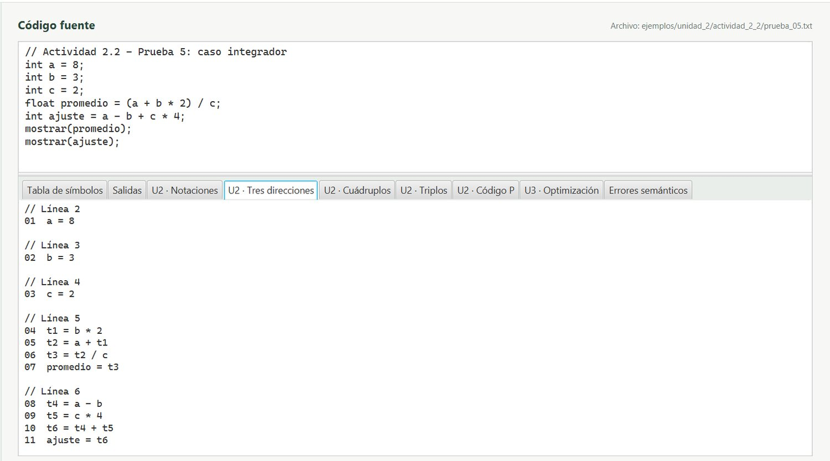
Prueba 5 · Representación del caso integrador
Captura C
Notaciones de expresiones mixtas
Las notaciones permiten comprobar cómo se traduce cada expresión cuando aparecen sumas, multiplicaciones, divisiones y paréntesis dentro del mismo programa.
Captura D
Tres direcciones del programa
El código de tres direcciones divide el caso integrador en instrucciones pequeñas. Los temporales facilitan seguir cada operación antes de asignar el resultado final.

Slide 20
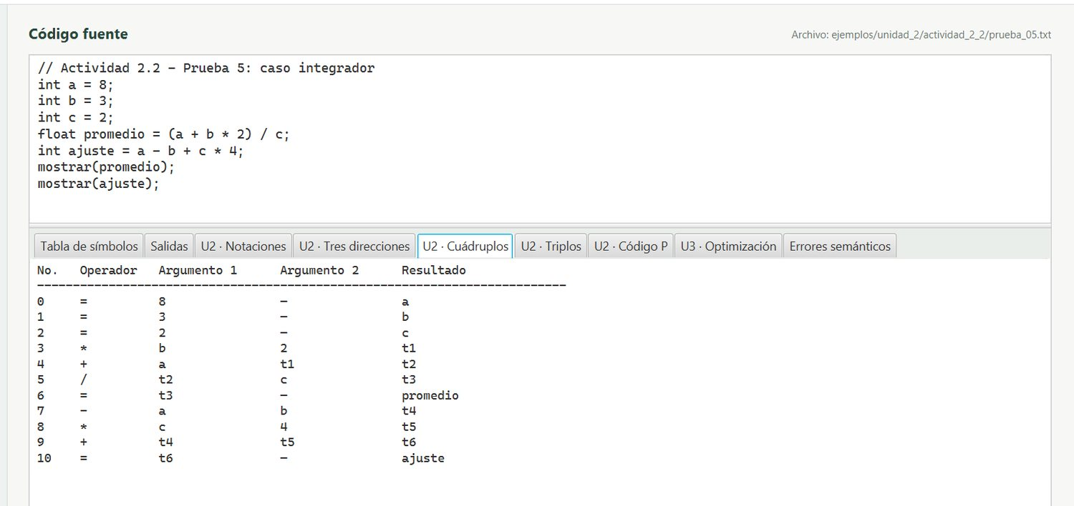
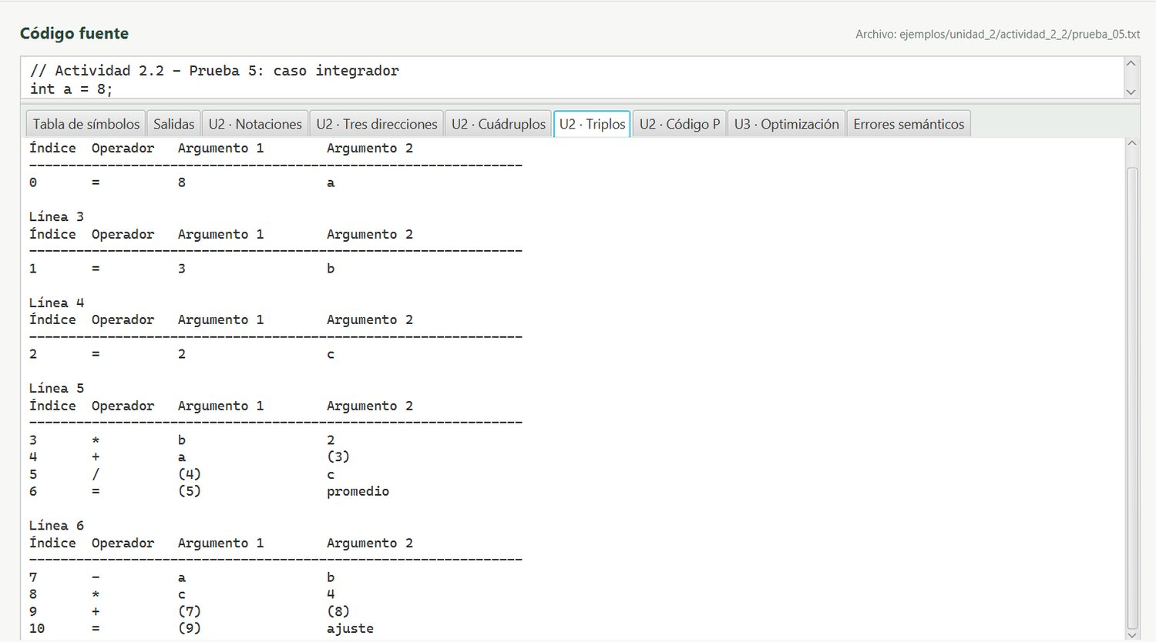
Cierre de la práctica
Captura E
Cuádruplos del caso integrador
La evidencia muestra la tabla de cuádruplos del caso integrador. Cada fila organiza operador, argumentos y resultado, lo que ayuda a seguir expresiones más extensas sin perder el orden de ejecución.
Captura F
Triplos y cierre del análisis
Con estas pruebas confirmé que el analizador traduce expresiones simples y combinadas a varias representaciones intermedias. Esto deja una base clara para continuar con optimización en la siguiente unidad.

Slide 21
Conclusión
Con esta práctica pude comprobar que el analizador semántico no solo revisa declaraciones y asignaciones; también traduce expresiones aritméticas a representaciones de código intermedio.
Las pruebas mostraron cómo se respeta la precedencia de operadores, el uso de paréntesis y la asociación de operaciones encadenadas. A partir de ello se generaron notaciones, código de tres direcciones, cuádruplos, triplos y Código P.
La actividad fue útil porque permite ver, de forma práctica, cómo un compilador divide una instrucción en pasos más pequeños usando temporales y estructuras intermedias.
Finalmente, el trabajo deja una base ordenada para continuar con la Unidad 3, donde estas representaciones pueden servir para aplicar técnicas de optimización.

Slide 22
LINK -GIT
https://github.com/amaurycolochos-cpu/LENGUAJES-Y-AUTOMATAS-II/tree/main/LYA-ll-Tema-2/AnalizadorSemantico-Unidades-1-2-3-JavaFX

